Slide 1
Тектонічна будова території України

Slide 2
Тектонічні структури – це великі ділянки земної кори, які обмежені глибинними розломами.

Slide 3
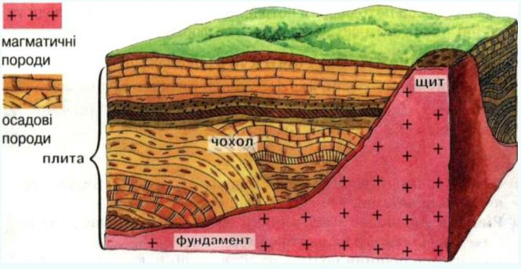
Платформа стійка, малорухлива, вирівняна ділянка літосферної плити

Slide 4
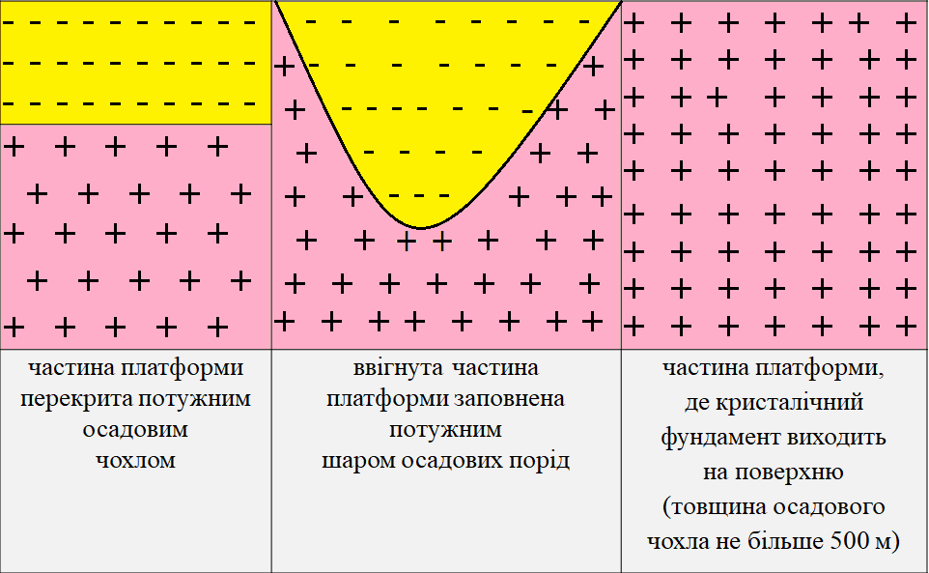
Горизонтальна будова платформи (за потужністю осадового чохла):
Плита
Западина
Щит

Slide 5
1. Східноєвропейська давня докембрійська платформа
1) Блоки платформи складені магматичними породами
Український щит (УЩ)
Воронезький масив (ВМ)
2) Блоки платформи складені осадовими породами
Волино-Подільська плита (ВПП)
Львівсько-Волинська западина (ЛЗ)
Припятський прогин (ПрП)
Причорноморська западина (ПЧЗ)
Дніпровсько-Донецька западина (ДДЗ)
Донецька складчаста споруда (ДСС)
2. Молоді палеозойські платформи (плити):
Скіфська та Західноєвропейська

Slide 6
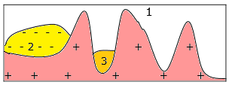
Рухомі (складчасті, геосинклінальні) пояси видовжені ділянки між літосферними плитами, у межах яких проявляються інтенсивні горизонтальні та вертикальні рухи.
у межа рухомих поясів виділяють
складчасті споруди (1),
крайові (передгірні) (2)
та міжгірні прогини (3)

Slide 7
Середземноморський рухомий пояс
1) Карпатська складчаста система:
Карпатська покривно-складчаста споруда (КПСС)
Передкарпатський прогин (ПКП)
Закарпатська западина (ЗКЗ)
2) Кримська складчаста система
Складчасто-брилова споруда Гірського Криму
Індоло-Кубанський прогин
Чорноморська западина

Slide 8
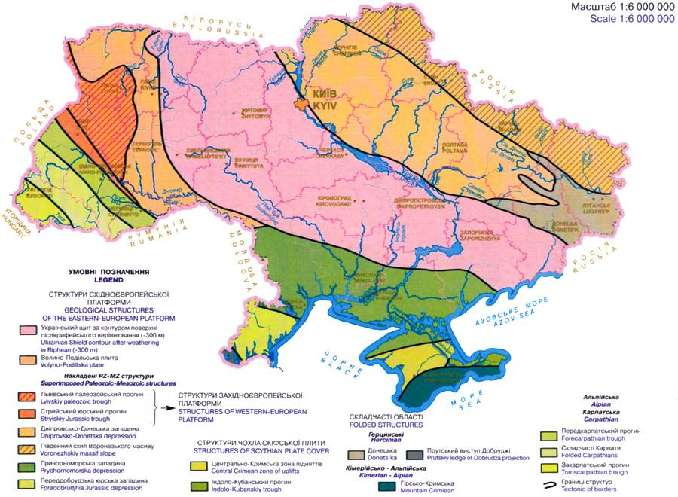
Тектонічна будова території України

Slide 9
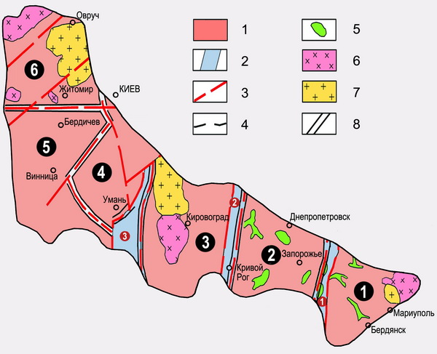
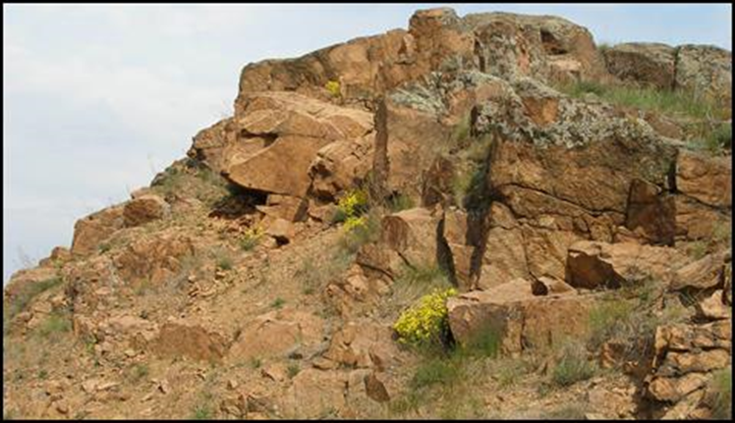
УКРАЇНСЬКИЙ ЩИТ є піднятою ділянкою платформи
УЩ займає близько 45% площі України; є виступом докембрійського фундаменту Східноєвропейської платформи. Геологічні структури фундаменту утворюють два поверхи: архейський (віком 4...2,6 млрд. р.) та нижньопротерозойський (2,6-1,6 млрд. р.). Після утворення платформи (1,6 млрд. р. тому) в періоди тектонічної активізації протікало формування посторогенних інтрузій (Коростенський і Корсунь-Новомиргородський плутони; Приазовський комплекс лужних порід); утворення внутрішньоплатформенних рифтів (Овруцького, Волино-Оршанського).
Схема блокового розподілу Українського щита
1 – мегаблоки Українського щита
(1 – Приазовський, 2 – Середньо-Придніпровський,
3 – Кіровоградський, 4 – Росинсько-Тикичський,
5 – Дністровсько-Бугський, 6 – Північно-Західний);
2 – міжблокові шовні зони (1 – Оріхово-Павлоградська,
2 – Інгулецько-Криворіжська, 3 – Голованевська);
3 – основні глибинні розломи;
4 – границя Українського щита;
5 – архейські зеленокам'яні структури;
6 – ранньопротерозойські габро-гранітні масиви;
7 – середньопротерозойсі габро-гранітні плутони;
8 – границі мегаблоків.
Відслонення гранітів (Житомирська область)

Slide 10
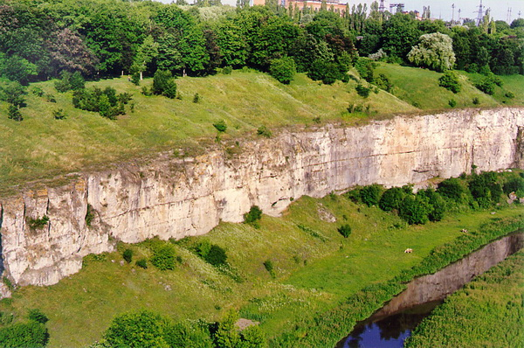
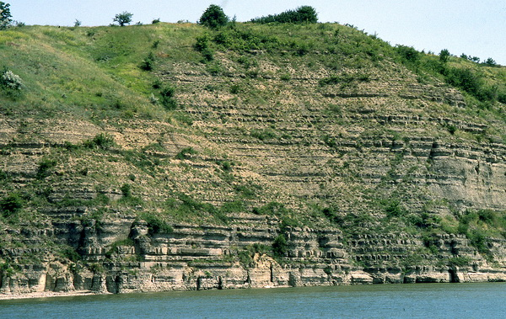
Волино-Подільська плита (ВПП)
Фундамент ВПП складається з магматичних і метаморфічних гірських порід архейського та ранньопротерозойського віку, розчленованих на окремі блоки. У структурному відношенні плита поділяється на моноклінальний схил УЩ і палеозойський прогин – Галицько-Волинську синеклізу, в межах якої фундамент залягає на глибині 7000 м. У геоморфологічному відношенні в межах ВПП виділяються Волинська і Подільська височини, Поліська низовина і пасмо горбистих піднять – Розточчя. Потужність чохла ВПП коливається від 2000 до 2500 метрів.
Карта-схема розташування ВПП
1 – Волино-Подільская плита, 2 – західний схил УЩ,
3 – північно-західна частина Східно-Європейської платформи,
4 – Предкарпатський прогин
Нижньопалеозойські відклади (Хмельницька область)

Slide 11
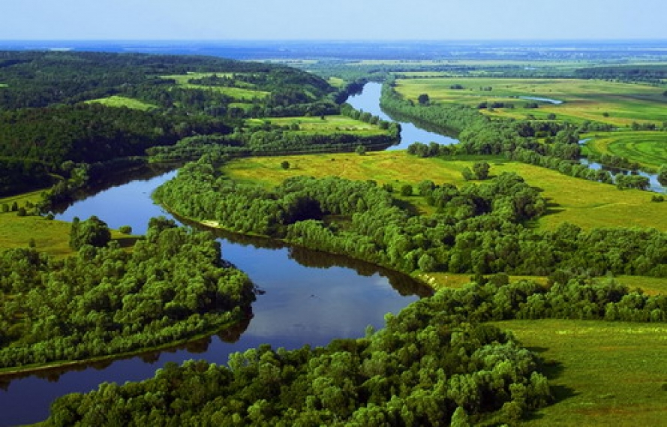
Дніпровсько-Донецька западина (ДДЗ)
У рельєфі на поверхні їй відповідає Придніпровська низовина. ДДЗ знаходиться під осадовими породами на глибині до 12 км, що є однією з найбільших западин Східноєвропейської платформи. Вона виповнена осадовими відкладами палеозойського, мезозойського і кайнозойського періодів. З породами девонського і кам'яновугільного періодів пов'язані родовища нафти і газу, а також солі, що поховані під іншими осадовими породами.

Slide 12
Причорноморська западина (ПЧЗ)
У рельєфі їй відповідає Причорноморська низовина. Западина знаходиться на південній окраїні Східноєвропейської платформи. Докембрійський фундамент залягає тут на глибинах 600-3200 м, вище нагромадились палеозойські, мезозойські і кайнозойські відклади.

Slide 13
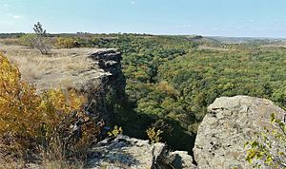
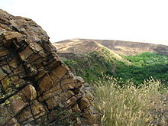
Донецька складчаста область (Донецький кряж)
Виражена в сучасному рельєфі Донецькою височиною – кряжем. Там на поверхню виходять девонські і карбонові (кам'яновугільні) породи. Це структура герцинського горотворення. З товщею карбонових відкладів, потужність яких досягає 12 км, пов'язані поклади кам'яного вугілля.

Slide 14
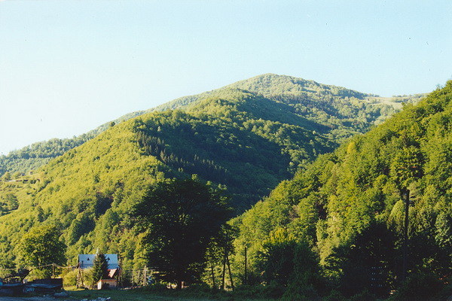
Карпатська складчаста структура
В Україні розташована східна частина Карпатської складчастої системи. Основними структурними елементами системи є:
Карпатська покривно-складчаста споруда (більш древня частина — Внутрішні Карпати — представлені Мармарошським масивом, та Зовнішні Карпати, які представлені системою, кулісоподібно розміщених її покривів, що утворились внаслідок насування осадових порід колишнього Карпатського басейну на схід, у бік Східноєвропейської платформи). Мармарошський масив складений кристалічними породами протерозойського віку та осадовим мезокайнозойським чохлом. Тут є родовища марганцю, виробного каміння. Зовнішні Карпати складені крейдово-палеогеновим флішем потужністю до 5-9 км, бідним на корисні копалини. Покривно-складчаста споруда відповідає у рельєфі Українським Карпатам.
Передкарпатський прогин, виповнений осадовими породами неогену. Багатий на родовища вуглеводнів, кам’яної і калійної солей, озокериту, сірки, будматеріалів тощо. Відповідає в рельєфі Передкарпатській височині.
Закарпатський прогин (східна частина), заповнений осадовими і вулканічними породами неогену. З осадовими породами пов’язані родовища солі, газу, бурого вугілля. З породами Вигорлат-Гутинського вулканічного пасма, який відповідає зоні Закарпатського розлому (андезитами, базальтами, туфами тощо), пов’язані родовища поліметалів (в т.ч. золота), бариту, ртуті. У рельєфі відповідає Закарпатській низовині та Вулканічному хребту.
Рахівський кристалічний масив

Slide 15
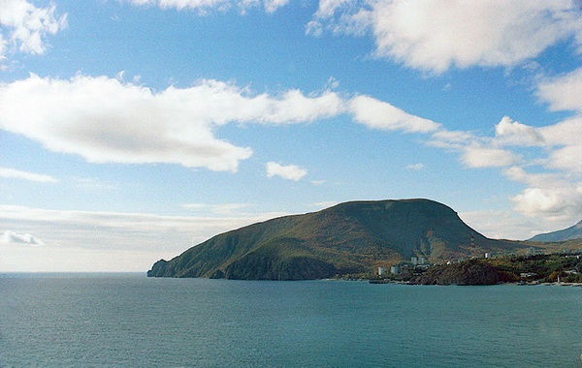
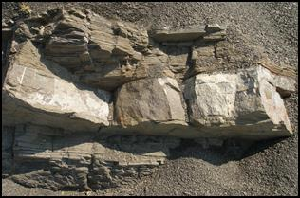
Складчаста споруда Гірського Криму
У межах складчастої споруди (мегаантиклінорію Гірського Криму) виділяють ядро (що утворилось в мезозої, в кіммерійську складчастість), а також її східне продовження (Керченський півострів), та північне продовження (монокліналі передгірних пасом). Формування східного і північного продовжень та обновлення (підняття) споруди Гірського Криму відбувалось під час альпійської складчастості — горотворних процесів на початку неогену. Одночасно південне крило споруди опустилось при формуванні Чорноморської глибоководної западини. Утворився Індоло-Кубанський прогин (у рельєфі він відповідає південній частині дна Азовського моря і північній частині Керченського півострова).
Медвідь-гора – самий відомий лаколіт Кримських гір
Тріасово-нижньоюрський фліш
Рифові вапняки (гора Сокіл біля Судака)

